Slide 1
The Ethernet Specifications

Slide 2
Table of Contents
Ethernet Basics
Ethernet as the Data Link Layer

Slide 3
Ethernet Basics
1
Ethernet
Collision Domain
Broadcast Domain
CSMA/CD
Broadband/Baseband
Notes:
Ağları birbirine bağlayan donanım ve yazılım sistemi
Kablosuz =wifi

Slide 4
Ethernet Basics
Ethernet
The technology for connecting devices in a network
Describes how network devices can format and transmit data
Uses both Data Link and Physical layer specifications
Institute of Electrical and Electronics Engineers (IEEE) defines Ethernet as protocol 802.3
Notes:
Ethernet, cihazları bir kablolu (LAN) veya (WAN) birbirine bağlamak için bir teknolojidir ve bir protokol - bir dizi kural veya ortak ağ dili aracılığıyla birbirleriyle iletişim kurmalarını sağlar.
Ethernet, ağ cihazlarının verileri nasıl biçimlendirebileceğini ve iletebileceğini, böylece aynı yerel alan ağı segmentindeki diğer cihazların bilgileri tanıyabilmesi, alabilmesi ve işleyebilmesini açıklar.
Ethernet kablosu, verilerin üzerinden geçtiği fiziksel, kapalı kablolamadır.
Coğrafi olarak yerelleştirilmiş bir ağa kabloyla erişen bağlı cihazlar muhtemelen Ethernet kullanır.
Kablosuz LAN (WLAN) teknolojisiyle karşılaştırıldığında, Ethernet genellikle kesintilere karşı daha az savunmasızdır. Cihazların fiziksel kablolama kullanarak bağlanması gerektiğinden, kablosuz teknolojiden daha yüksek düzeyde ağ güvenliği ve kontrolü de sunabilir. Bu, dışarıdan gelenlerin ağ verilerine erişmesini veya onaylanmamış cihazlar için bant genişliğini ele geçirmesini zorlaştırır.
Ethernet is the traditional technology for connecting devices in a wired local area network (LAN) or wide area network (WAN), enabling them to communicate with each other via a protocol -- a set of rules or common network language. Ethernet describes how network devices can format and transmit data so other devices on the same local area network segment can recognize, receive and process the information. An Ethernet cable is the physical, encased wiring over which the data travels.
Connected devices accessing a geographically localized network with a cable likely use Ethernet. From businesses to gamers, diverse end users depend on the benefits of Ethernet connectivity, which include reliability and security.
Compared to wireless LAN (WLAN) technology, Ethernet is typically less vulnerable to disruptions. It can also offer a greater degree of network security and control than wireless technology since devices must connect using physical cabling. This makes it difficult for outsiders to access network data or hijack bandwidth for unsanctioned devices.

Slide 5
What Ethernet Defines
Physical Layer
Cabling
Connectors
… and more …
Data Link Layer
Device addresses (“MAC Address”)
Media access control
Data frames
… and more ...
Notes:
Ethernet is a communication standard developed in the early ‘80s to network devices in a local network
Ethernet is a wired system that started with coaxial cable, and has progressed to twisted pair and fibre optic cable
This standard was formalized into the IEEE 802.3 standard
This standard defined the physical and data link layers (layer 1 and 2 of the OSI model)
Covers both cabling and devices
Ethernet is the traditional technology for connecting devices in a wired local area network (LAN) or wide area network (WAN), enabling them to communicate with each other via a protocol -- a set of rules or common network language. Ethernet describes how network devices can format and transmit data so other devices on the same local area network segment can recognize, receive and process the information. An Ethernet cable is the physical, encased wiring over which the data travels.
Connected devices accessing a geographically localized network with a cable likely use Ethernet. From businesses to gamers, diverse end users depend on the benefits of Ethernet connectivity, which include reliability and security.
Compared to wireless LAN (WLAN) technology, Ethernet is typically less vulnerable to disruptions. It can also offer a greater degree of network security and control than wireless technology since devices must connect using physical cabling. This makes it difficult for outsiders to access network data or hijack bandwidth for unsanctioned devices.

Slide 6
Ethernet at the Physical Layer
2

Slide 7
Ethernet Basics
Ethernet
Bandwidth | Common Name | Informal name | IEEE name | Cable Type
10 Mbps | Ethernet | 10Base-T | 802.3 | UTP 100m
100 Mbps | Fast Ethernet | 100Base-T | 802.3u | UTP 100m
1000 Mbps | Gigabit Ethernet | 1000Base-LX | 802.3z | Fiber 5000m
1000 Mbps | Gigabit Ethernet | 1000Base-T | 802.3ab | UTP 100m
10 Gbps | 10 Gigabit Ethernet | 10GBase-T | 802.3an | UTP 100m
Notes:
Cihaz üzerindeki kart hızı önemli
An overview of some popular Ethernet standards

Slide 8
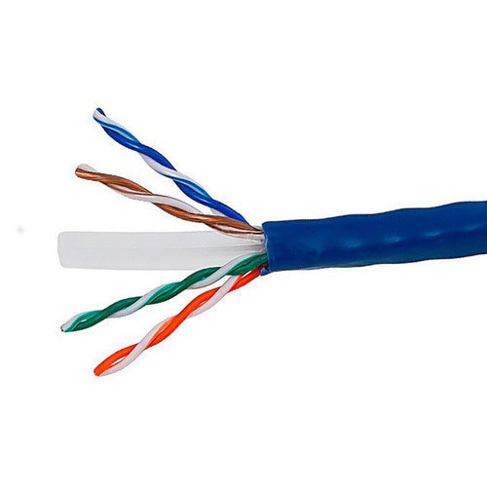
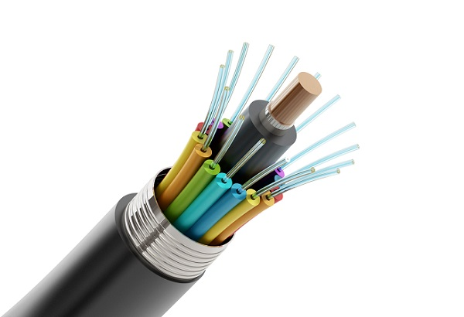
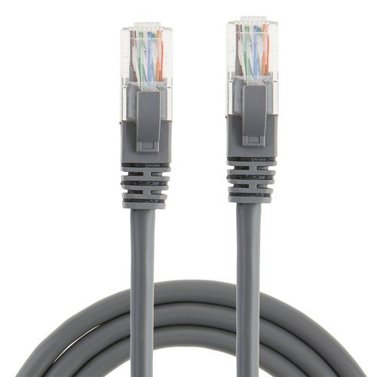
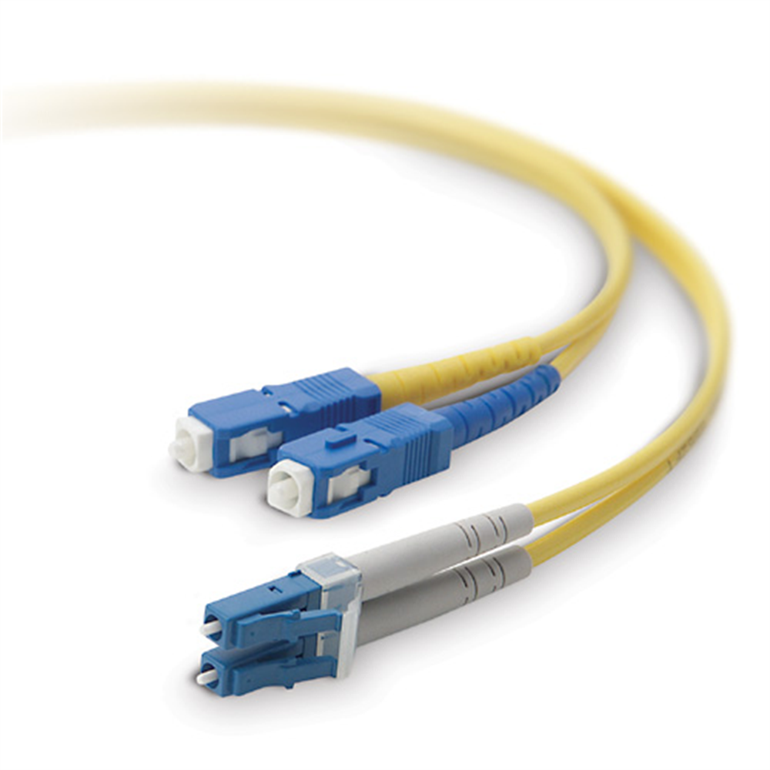
Cables & Connector Examples
Unshielded Twisted Pair “Cat x”
Fiber Optic Cable
RJ45 Connector
SC Connector
SFP Connector
Notes:
An overview of some popular Ethernet standards

Slide 9
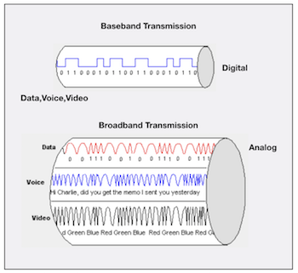
Ethernet Basics
Broadband/Baseband
Baseband
- Uses digital signals and single
channel
- Communication is bidirectional
- Short distance
Broadband
- Uses analog signals
- Multiple transmissions are possible
- Communication is unidirectional
- Long distance
Notes:
Geçmişte nette isen tel meşguldü
Baseband'de veriler, medyanın tüm bant genişliğini kullanan tek bir kanal olarak medya üzerinden dijital sinyaller olarak gönderilir.
Temel bant iletişimi çift yönlüdür, yani sinyal göndermek ve almak için aynı kanal kullanılabilir.
Geniş bant, bilgileri bir analog sinyal biçiminde gönderir. Her iletim bant genişliğinin bir kısmına atanır, dolayısıyla aynı anda birden fazla iletim mümkündür.
Geniş bant iletişim tek yönlüdür, bu nedenle göndermek ve almak için iki yola ihtiyaç vardır. Bu, ya gönderme için bir frekans atayarak ve aynı kablo boyunca almak için bir frekans atayarak ya da biri gönderme için diğeri alma için iki kablo kullanarak gerçekleştirilebilir.
Temel bant, kısa mesafeli veri aktarımı için kullanılır. Kablonun tüm bant genişliği tek sinyal iletimi için kullanılır. Ortak Ethernet Standartları, LAN veri aktarımı için Temel Bant kullanır.
Geniş bant, uzun mesafeli veri aktarımı için kullanılır. Kablonun tüm bant genişliği, farklı frekanslarda çoklu sinyal iletimi için kullanılır.
Ev İnternet bağlantısı ve TV kabloları, veri aktarımı için geniş bant kullanır. Ev internetiniz için geniş bant internet bağlantısı kullanıyorsanız, internet servis sağlayıcınızdan geniş bant yönlendiricinize kadar olan sinyaller geniş bant sinyalleridir. Ancak, Ethernet Yerel Alan Ağınız (LAN) içinde kullanılan sinyaller temel bant sinyalleridir.
In Baseband, data is sent as digital signals through the media as a single channel that uses the entire bandwidth of the media. Baseband communication is bi-directional, which means that the same channel can be used to send and receive signals.
Broadband sends information in the form of an analog signal. Each transmission is assigned to a portion of the bandwidth, hence multiple transmissions are possible at the same time. Broadband communication is unidirectional, so in order to send and receive, two pathways are needed. This can be accomplished either by assigning a frequency for sending and assigning a frequency for receiving along the same cable or by using two cables, one for sending and one for receiving.
Baseband is used for short distance data transfer. Entire bandwidth of the cable is used for single signal transmission. Common Ethernet Standards use Baseband for LAN data transfer.
Broadband is used for long distance data transfer. Entire bandwidth of the cable is used for multiple signal transmission at different frequencies. Home Internet connection and TV cables use broadband for data transfer.
If you are using a broadband internet connection for your home internet, the signals from your internet service provider up to your broadband router are broadband signals. But, the signals used inside your Ethernet Local Area Network (LAN) are baseband signals.

Slide 10
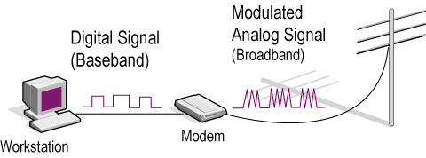
Ethernet Basics
Broadband/Baseband
If you are using a broadband internet connection for your home internet, the signals from your ISP up to your broadband router are broadband signals. But, the signals used inside your Ethernet LAN are baseband signals.
Notes:
Ev internetiniz için geniş bant internet bağlantısı kullanıyorsanız, internet servis sağlayıcınızdan geniş bant yönlendiricinize kadar olan sinyaller geniş bant sinyalleridir. Ancak, Ethernet Yerel Alan Ağınız (LAN) içinde kullanılan sinyaller temel bant sinyalleridir.
If you are using a broadband internet connection for your home internet, the signals from your internet service provider up to your broadband router are broadband signals. But, the signals used inside your Ethernet Local Area Network (LAN) are baseband signals.

Slide 11
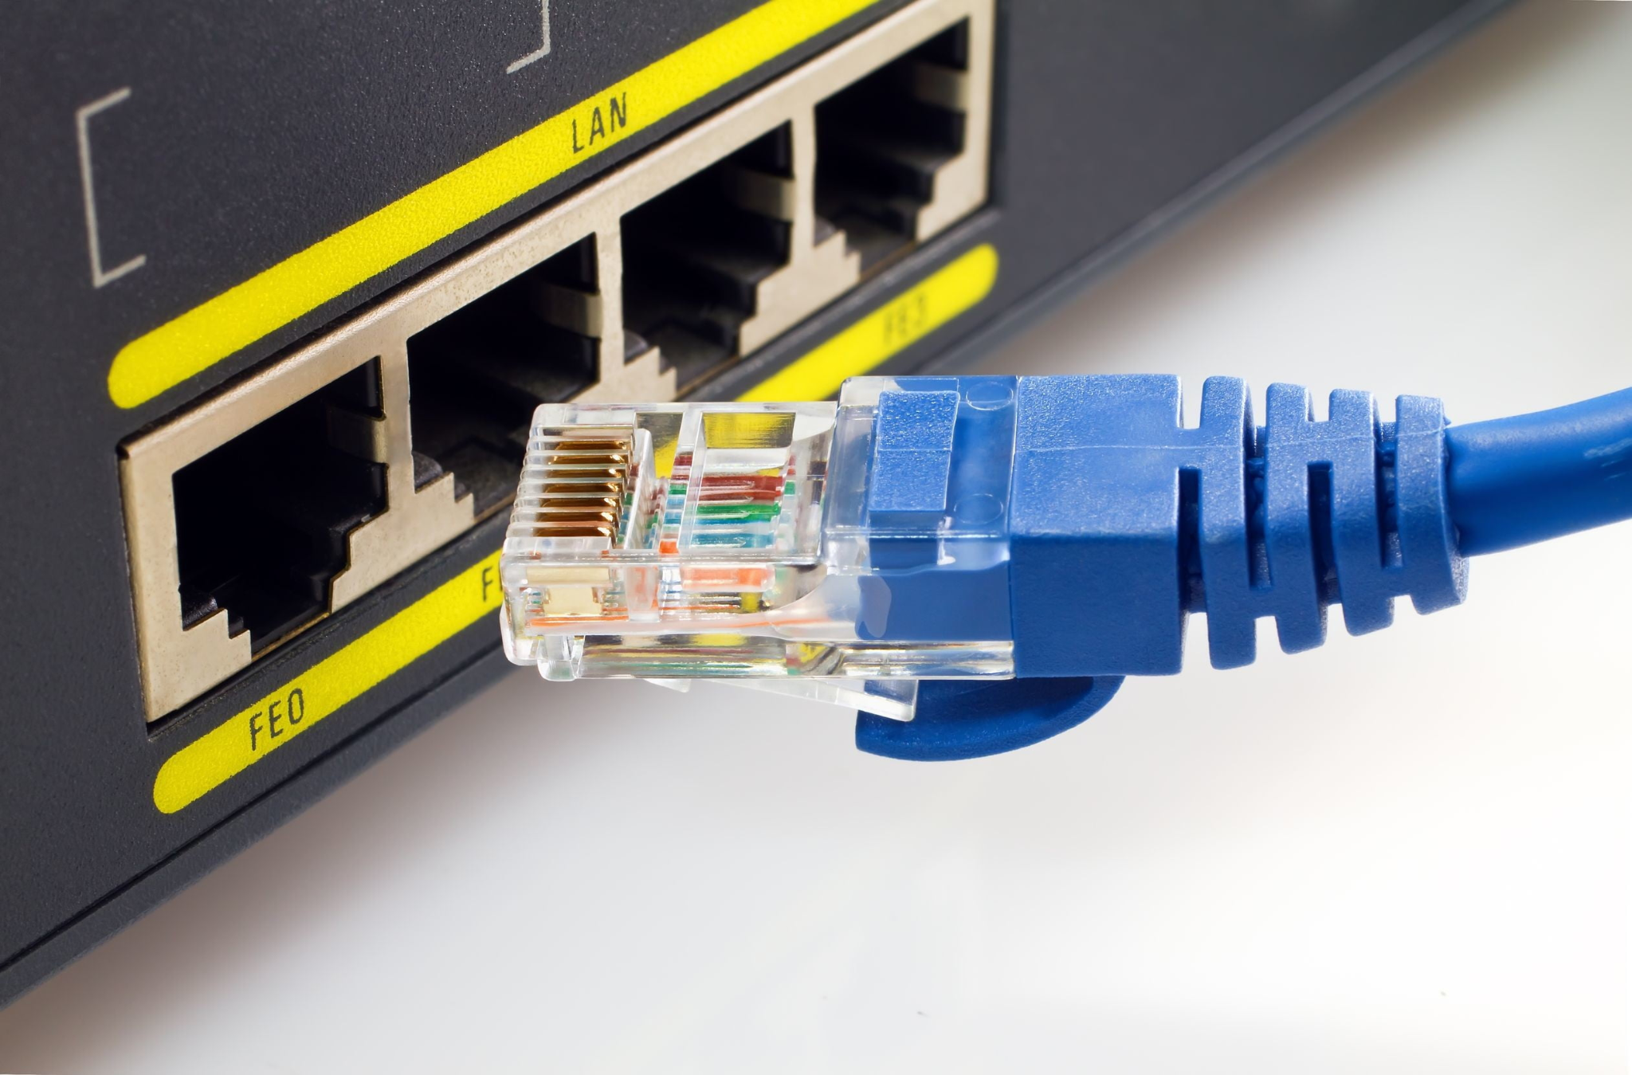
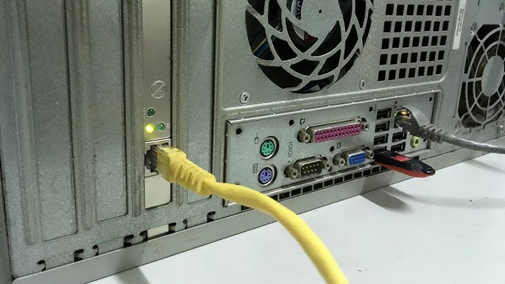
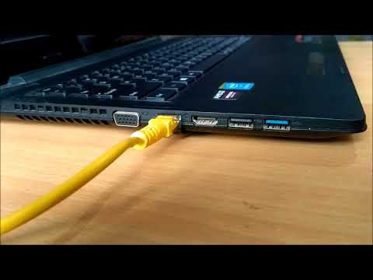
Ethernet - Layer 1 meet Layer 2

Slide 12
Ethernet at the Data Link Layer
2
Device addresses (“MAC Address”)
Data frames
Media access control

Slide 13
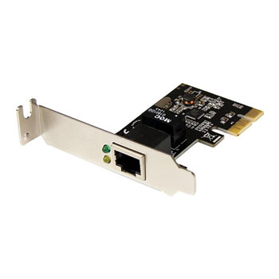
MAC Addresses
Ethernet cable plugs into a “network interface card” (NIC)
Each NIC has a unique “MAC” address
Ethernet at the Data Link layer is responsible for Ethernet addressing (hardware or MAC addressing)
Ethernet MAC addresses are made up of hexadecimal addresses
Notes:
Ethernet at the Data Link layer is responsible for Ethernet addressing, commonly referred to as hardware addressing or MAC addressing. Ethernet is also responsible for framing packets received from the Network layer and preparing them for transmission on the local network through the Ethernet contention media-access method known as CSMA/CD.
Ethernet MAC addresses are made up of hexadecimal addresses.

Slide 14
Ethernet Basics
Collision Domain
The term collision domain is used to describe a part of a network where packet collisions can occur
Collisions occur when two devices on a shared network segment send packets simultaneously
The colliding packets must be discarded and sent again, which reduces network efficiency
Notes:
Çarpışma alanı terimi, paket çarpışmalarının meydana gelebileceği bir ağın bir bölümünü tanımlamak için kullanılır. Paket çakışmaları, paylaşılan bir ağ segmentindeki iki cihaz aynı anda paket gönderdiğinde meydana gelir. Çarpışan paketler atılmalı ve tekrar gönderilmelidir, bu da ağ verimliliğini azaltır.
The term collision domain is used to describe a part of a network where packet collisions can occur. Packet collisions occur when two devices on a shared network segment send packets simultaneously. The colliding packets must be discarded and sent again, which reduces network efficiency.

Slide 15
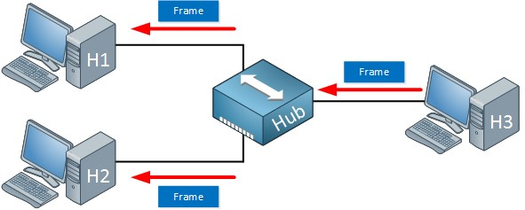
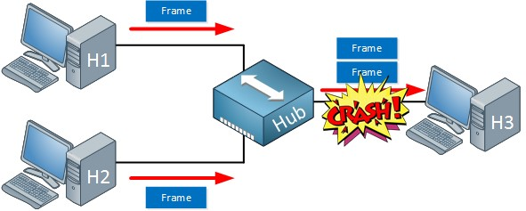
Ethernet Basics
Collision Domain
Occurs often in a hub environment
1
2
Notes:
Hub'a bağlı tüm cihazlar aynı çarpışma etki alanında olduğundan, çarpışmalar genellikle bir hub ortamında meydana gelir.
Aynı anda yalnızca bir cihaz iletim yapabilir ve hub'a bağlı diğer tüm cihazların çarpışmaları önlemek için ağı dinlemesi gerekir. Toplam ağ bant genişliği tüm cihazlar arasında paylaşılır. Hub'ların aksine, bir köprü, anahtar veya yönlendirici üzerindeki her bağlantı noktası ayrı bir çarpışma etki alanındadır. Bu, çarpışma olasılığını ortadan kaldırır ve cihazların, maksimum veri kapasitesini etkin bir şekilde iki katına çıkaran tam çift yönlü iletişim modunu kullanmasını sağlar.
Collisions occur often in a hub environment because all devices connected to the hub are in the same collision domain. Only one device may transmit at time, and all the other devices connected to the hub must listen to the network in order to avoid collisions. Total network bandwidth is shared among all devices.
In contrast to hubs, every port on a bridge, switch, or a router is in a separate collision domain. This eliminates the possibility of collisions and enables the devices to use the full-duplex mode of communication, which effectively doubles the maximum data capacity.

Slide 16
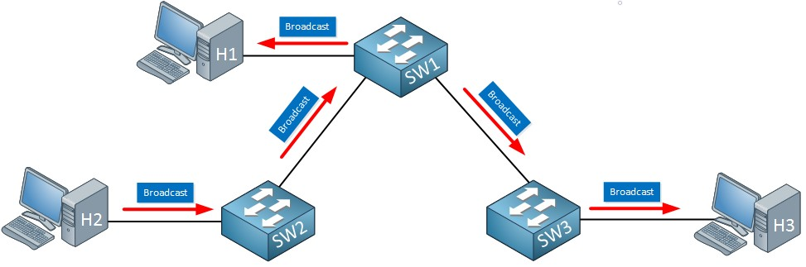
Ethernet Basics
Broadcast Domain
A broadcast domain is a collection of network devices that receive broadcast traffic from each other
1 broadcast domain
Notes:
Ağdaki herkese bilgi vermek istiyor mesela
Switxler yayınlar rooterlar yayınlamaz
Yayın etki alanı, birbirinden yayın trafiği alan ağ cihazları topluluğudur.
Yayın alanında bulunan tüm cihazların buna dikkat etmesi gerekir. Bu, ağda yaygın olarak LAN tıkanıklığı olarak adlandırılan ve o ağda bulunan kullanıcıların bant genişliğini etkileyen çok fazla tıkanıklık yaratır.
A broadcast domain is a collection of network devices that receive broadcast traffic from each other.
All the devices present in broadcast domain have to pay attention to it. This creates a lot of congestion in the network, commonly called LAN congestion, which affects the bandwidth of the users present in that network.

Slide 17
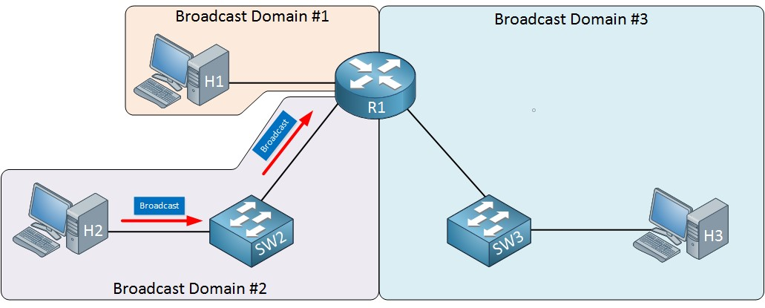
Ethernet Basics
Broadcast Domain
The more broadcast domains the more efficient network
Notes:
Bundan, daha fazla çakışma alanı ve daha fazla yayın alanı sayısı, ağın tüm kullanıcılarına daha iyi bant genişliği sağlayan daha verimli olduğunu fark edebiliriz.Bir yönlendirici kullanarak büyük bir yayın etki alanını daha küçük olanlara bölebilirsiniz. Router'ın ne olduğundan ve ne yaptığından Network Devices dersinde bahsedeceğiz.
From this, we can realize that more the number of collision domains and more the number of broadcast domains, the more efficient is the network providing better bandwidth to all its users.
You can divide one big broadcast domain into smaller ones by using a router. We will talk about what a router is and what it does in the Network Devices lesson.

Slide 18
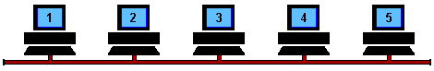
Ethernet Basics
CSMA/CD
Carrier Sense Multiple Access/Collision Detection is the protocol that is used to detect collisions and to re-transmit frames
Only bridges, switches, and routers, but not hubs, can effectively prevent a transmission from propagating throughout the entire network
Notes:
Daha önce de söylediğimiz gibi, bir hub'a bağlı olan her şey tek bir çarpışma alanıdır.
Bu çarpışmalar nedeniyle yarı dubleks kullanmak zorundayız. Aynı anda gönderip iletemeyiz.
CSMA/CD, çarpışmaları tespit etmek ve çerçeveleri yeniden iletmek için kullanılan protokoldür.
CSMA/CD basit bir protokoldür. Ağdaki tüm bilgisayarlar, birinin iletim yapıp yapmadığını görmek için dinler.
Bir şey göndermek istediğimizde ve kimse iletmediğinde, bir çerçeve iletebiliriz. Bu yarı dubleks; aynı anda hem gönderip hem alamayız.
İki bilgisayar iletebileceklerine karar verdiğinde, yine de bir çarpışma yaşarız.
CSMA/CD ayrıca bir çerçeveyi nasıl yeniden iletebileceğimizi de açıklar.
CSMA/CD, bilgisayarlarımız tarafından yapılır ancak hub tarafından yapılmaz; bu sadece aptal bir fiziksel tekrarlayıcı.
Bir ana bilgisayar ağ üzerinden iletim yapmak istediğinde, önce kabloda dijital bir sinyalin olup olmadığını kontrol eder. Her şey açıksa, yani başka bir ana bilgisayar iletim yapmıyorsa, ana bilgisayar iletimine devam edecektir. Ama orada bitmiyor. Gönderen ana bilgisayar, başka hiçbir ana bilgisayarın iletime başlamadığından emin olmak için kabloyu sürekli olarak izler. Ana bilgisayar kablo üzerinde başka bir sinyal algılarsa, segmentteki tüm ana bilgisayarların veri göndermeyi durdurmasına neden olan genişletilmiş bir sıkışma sinyali gönderir (meşgul sinyalini düşünün).
Ana bilgisayarlar, yeniden iletmeyi denemeden önce bir süre bekleyerek bu sıkışma sinyaline yanıt verir.
Sıkışan cihazların her iki tarafında geri sayım yapan saatlerle temsil edilen geri çekilme algoritmaları, çarpışan istasyonların ne zaman yeniden iletebileceğini belirler. 15 denemeden sonra çarpışmalar devam ederse, iletmeye çalışan ana bilgisayarlar zaman aşımına uğrayacaktır.
As we said earlier, everything that is connected to a hub is a single collision domain. Because of these collisions, we have to use half duplex. We can’t send and transmit at the same time. CSMA/CD is the protocol that is used to detect collisions and to re-transmit frames.
CSMA/CD is a simple protocol. All computers to the network will listen to see if someone is transmitting. When we want to send something and nobody is transmitting, we can transmit a frame. This is half duplex; we can’t transmit and receive at the same time. When two computers decide they can transmit, we still get a collision. CSMA/CD also describes how we can re-transmit a frame.
CSMA/CD is done by our computers but not by the hub; it’s only a dumb physical repeater.
When a host wants to transmit over the network, it first checks for the presence of a digital signal on the wire. If all is clear, meaning that no other host is transmitting, the host will then proceed with its transmission. But it doesn’t stop there. The transmitting host constantly monitors the wire to make sure no other hosts begin transmitting. If the host detects another signal on the wire, it sends out an extended jam signal that causes all hosts on the segment to stop sending data (think busy signal). The hosts respond to that jam signal by waiting a while before attempting to transmit again. Backoff algorithms, represented by the clocks counting down on either side of the jammed devices, determine when the colliding stations can retransmit. If collisions keep occurring after 15 tries, the hosts attempting to transmit will then time out.

Slide 19
CSMA/CD
Carrier Sense Multiple Access/Collision Detection is the protocol that is used to transmit frames
Multiple devices can simultaneously access the same media, only one can transmit
Protocol must sense existing transmissions
Protocol must detect collisions and retransmit
Notes:
As we said earlier, everything that is connected to a hub is a single collision domain. Because of these collisions, we have to use half duplex. We can’t send and transmit at the same time. CSMA/CD is the protocol that is used to detect collisions and to re-transmit frames.
CSMA/CD is a simple protocol. All computers to the network will listen to see if someone is transmitting. When we want to send something and nobody is transmitting, we can transmit a frame. This is half duplex; we can’t transmit and receive at the same time. When two computers decide they can transmit, we still get a collision. CSMA/CD also describes how we can re-transmit a frame.
CSMA/CD is done by our computers but not by the hub; it’s only a dumb physical repeater.
When a host wants to transmit over the network, it first checks for the presence of a digital signal on the wire. If all is clear, meaning that no other host is transmitting, the host will then proceed with its transmission. But it doesn’t stop there. The transmitting host constantly monitors the wire to make sure no other hosts begin transmitting. If the host detects another signal on the wire, it sends out an extended jam signal that causes all hosts on the segment to stop sending data (think busy signal). The hosts respond to that jam signal by waiting a while before attempting to transmit again. Backoff algorithms, represented by the clocks counting down on either side of the jammed devices, determine when the colliding stations can retransmit. If collisions keep occurring after 15 tries, the hosts attempting to transmit will then time out.

Slide 20
CSMA/CD Example: WITHOUT Collision
Sending device senses line
If busy, wait
If not busy, send frame and detect if collision occurs
No Collision!
Send the frame
Monitor the wire for other signals
If detected, send extended “jam” signal
All devices receive the frame
Check if the MAC address matches
If match, continue processing
If no match, discard frame
Notes:
As we said earlier, everything that is connected to a hub is a single collision domain. Because of these collisions, we have to use half duplex. We can’t send and transmit at the same time. CSMA/CD is the protocol that is used to detect collisions and to re-transmit frames.
CSMA/CD is a simple protocol. All computers to the network will listen to see if someone is transmitting. When we want to send something and nobody is transmitting, we can transmit a frame. This is half duplex; we can’t transmit and receive at the same time. When two computers decide they can transmit, we still get a collision. CSMA/CD also describes how we can re-transmit a frame.
CSMA/CD is done by our computers but not by the hub; it’s only a dumb physical repeater.
When a host wants to transmit over the network, it first checks for the presence of a digital signal on the wire. If all is clear, meaning that no other host is transmitting, the host will then proceed with its transmission. But it doesn’t stop there. The transmitting host constantly monitors the wire to make sure no other hosts begin transmitting. If the host detects another signal on the wire, it sends out an extended jam signal that causes all hosts on the segment to stop sending data (think busy signal). The hosts respond to that jam signal by waiting a while before attempting to transmit again. Backoff algorithms, represented by the clocks counting down on either side of the jammed devices, determine when the colliding stations can retransmit. If collisions keep occurring after 15 tries, the hosts attempting to transmit will then time out.

Slide 21
CSMA/CD Example: WITH Collision
Sending device senses line
If busy, wait
If not busy, send frame and detect if collision occurs
Collision!
Two devices have tried to send signals at nearly the same time
First one to sense collision sends out “jamming” code (“busy signal”)
Respond to jamming signal by waiting a specific period of time
Time is determined by “backoff algorithms”
Retransmit
Repeat, and timeout after 15 collisions
Notes:
As we said earlier, everything that is connected to a hub is a single collision domain. Because of these collisions, we have to use half duplex. We can’t send and transmit at the same time. CSMA/CD is the protocol that is used to detect collisions and to re-transmit frames.
CSMA/CD is a simple protocol. All computers to the network will listen to see if someone is transmitting. When we want to send something and nobody is transmitting, we can transmit a frame. This is half duplex; we can’t transmit and receive at the same time. When two computers decide they can transmit, we still get a collision. CSMA/CD also describes how we can re-transmit a frame.
CSMA/CD is done by our computers but not by the hub; it’s only a dumb physical repeater.
When a host wants to transmit over the network, it first checks for the presence of a digital signal on the wire. If all is clear, meaning that no other host is transmitting, the host will then proceed with its transmission. But it doesn’t stop there. The transmitting host constantly monitors the wire to make sure no other hosts begin transmitting. If the host detects another signal on the wire, it sends out an extended jam signal that causes all hosts on the segment to stop sending data (think busy signal). The hosts respond to that jam signal by waiting a while before attempting to transmit again. Backoff algorithms, represented by the clocks counting down on either side of the jammed devices, determine when the colliding stations can retransmit. If collisions keep occurring after 15 tries, the hosts attempting to transmit will then time out.

Slide 22
Ethernet at the Data Link Layer
2
Binary to Decimal and Hexadecimal Conversion
Ethernet Addressing
Ethernet Frames
Ethernet II Frames

Slide 23
Ethernet at the Data Link Layer
Binary to Decimal and Hexadecimal Conversion
Ethernet at the Data Link layer is responsible for:
Ethernet addressing (hardware or MAC addressing)
framing packets received from the Network layer
Ethernet MAC addresses are made up of hexadecimal addresses
Notes:
Veri Bağlantısı katmanındaki Ethernet, genellikle donanım adresleme veya MAC adresleme olarak adlandırılan Ethernet adreslemesinden sorumludur.
Ethernet ayrıca Ağ katmanından alınan paketleri çerçevelemekten ve bunları CSMA/CD olarak bilinen Ethernet çekişmeli medya erişim yöntemi aracılığıyla yerel ağda iletilmek üzere hazırlamaktan sorumludur. Ethernet MAC adresleri onaltılık adreslerden oluşur.
Ethernet at the Data Link layer is responsible for Ethernet addressing, commonly referred to as hardware addressing or MAC addressing. Ethernet is also responsible for framing packets received from the Network layer and preparing them for transmission on the local network through the Ethernet contention media-access method known as CSMA/CD.
Ethernet MAC addresses are made up of hexadecimal addresses.

Slide 24
Ethernet at the Data Link Layer
Binary to Decimal and Hexadecimal Conversion
1 bit
1 nibble
4 bits
1
0
1 byte
8 bits
Notes:
İkili, onlu ve onaltılı sayılar arasındaki farkları ve bir biçimin diğerine nasıl dönüştürüleceğini anlamak, TCP/IP protokol yığını ve IP adreslemeyi daha fazla tartışmadan önce çok önemlidir.
Öyleyse ikili numaralandırmaya başlayalım.
Bir bitin ya 1 (bir) ya da 0 (sıfır) olduğunu zaten biliyorsunuz. Tipik olarak, 4 veya 8 biti birlikte sayarsınız, bunlara sırasıyla bir yarım bayt ve bir bayt denir.
Understanding the differences between binary, decimal, and hexadecimal numbers and how to convert one format into the other is very important before discussing the TCP/IP protocol stack and IP addressing in further. So let’s get started with binary numbering. You already know that one bit is either a 1 (one) or a 0 (zero). Typically, you count either 4 or 8 bits together, with these being referred to as a nibble and a byte, respectively.

Slide 25
Ethernet at the Data Link Layer
Binary to Decimal Conversion
Binary Value | Decimal Value
10000000 | 128
11000000 | 192
11100000 | 224
11110000 | 240
11111000 | 248
11111100 | 252
11111110 | 254
11111111 | 255
Notes:
Mevcut tüm alt ağ maskelerini listelediğinden, daha sonraki derslerde IP bölümlerini cesaretlendirmeden önce tabloyu ezberlemeniz şiddetle tavsiye edilir.
Bu tablo, ikiliden ondalığa dönüştürmeyi gösterir
It is strongly advised that you memorize the table before braving the IP sections in further lessons since this lists all available subnet masks.
This table shows binary to decimal conversion

Slide 26
Ethernet at the Data Link Layer
Binary to Decimal and Hexadecimal Conversion
Binary Value | Hexadecimal Value | Decimal Value
0000 | 0 | 0
0001 | 1 | 1
0010 | 2 | 2
0011 | 3 | 3
0100 | 4 | 4
0101 | 5 | 5
0110 | 6 | 6
0111 | 7 | 7
Binary Value | Hexadecimal Value | Decimal Value
1000 | 8 | 8
1001 | 9 | 9
1010 | A | 10
1011 | B | 11
1100 | C | 12
1101 | D | 13
1110 | E | 14
1111 | F | 15
Notes:
Onaltılık adresleme, ikili veya ondalık adreslemeden tamamen farklıdır;
baytlar değil, küçük parçalar okunarak dönüştürülür. Bir kemirme kullanarak, bu bitleri oldukça basit bir şekilde hex'e dönüştürebiliriz. İlk olarak, onaltılık adresleme şemasının yalnızca 0'dan 9'a kadar olan sayıları kullandığını anlayın. 10, 11, 12 vb. sayılar kullanılamadığından (çünkü bunlar iki basamaklı sayılardır), A, B, C, D, E ve F sırasıyla 10, 11, 12, 13, 14 ve 15'i temsil etmek için kullanılır.
Hexadecimal addressing is completely different than binary or decimal—it’s converted by reading nibbles, not bytes. By using a nibble, we can convert these bits to hex pretty simply. First, understand that the hexadecimal addressing scheme uses only the numbers 0 through 9. And because the numbers 10, 11, 12, and so on can’t be used (because they are two-digit numbers), the letters A, B, C, D, E, and F are used to represent 10, 11, 12, 13, 14, and 15, respectively.

Slide 27
Ethernet at the Data Link Layer
Binary to Decimal and Hexadecimal Conversion
Example:
What is the binary value of 0x4E (or 4Eh)?
(0x and h means that the value is hexadecimal or hex)
binary:
4 = 0100
E = 1110
01001110

Slide 28
Binary to Decimal and Hexadecimal Conversion
What is the binary value of 27h?
Ethernet at the Data Link Layer
Notes:
🍐 This is a Pear Deck Text Slide
🍐 To edit the type of question, go back to the "Ask Students a Question" in the Pear Deck sidebar.
Ders saatleri arasındaki veya bir ders dönemi içindeki etkinlikler arasındaki geçişler, karışıklık ve kaos zamanları olabilir - öğrencilerin dikkatlerinin dağılması kolay bir zamandır ve siz farkına varmadan dikkatlerini kaybedersiniz. Bir aktiviteyi tamamlamak ve bir sonraki aktiviteye hazırlanmak için net adımlar belirtmek için bu slaydı kullanarak öğrencilerin ne beklemeleri gerektiğini bilmelerine yardımcı olun. Mümkünse listeyi üç adımdan fazla tutmamaya çalışın.
Answer is: 0010 0111
Transition Template
Transitions between class periods or between activities within a class period can be times for confusion and chaos - it’s an easy time for students to become distracted, and before you know it, you’ve lost their attention. Help students know what to expect by using this slide to articulate clear steps for wrapping up one activity and prepare for the next. Try to keep the list to no more than three steps if you can.
Answer is: 0010 0111

Slide 29
Binary to Decimal and Hexadecimal Conversion
What is the binary value of 0xF9?
Ethernet at the Data Link Layer
Notes:
🍐 This is a Pear Deck Text Slide
🍐 To edit the type of question, go back to the "Ask Students a Question" in the Pear Deck sidebar.
Geçiş ŞablonuDers saatleri arasındaki veya bir ders dönemi içindeki etkinlikler arasındaki geçişler, karışıklık ve kaos zamanları olabilir - öğrencilerin dikkatlerinin dağılması kolay bir zamandır ve siz farkına varmadan dikkatlerini kaybedersiniz. Bir aktiviteyi tamamlamak ve bir sonraki aktiviteye hazırlanmak için net adımlar belirtmek için bu slaydı kullanarak öğrencilerin ne beklemeleri gerektiğini bilmelerine yardımcı olun. Mümkünse listeyi üç adımdan fazla tutmamaya çalışın.Cevap: 1111 1001
Transition Template
Transitions between class periods or between activities within a class period can be times for confusion and chaos - it’s an easy time for students to become distracted, and before you know it, you’ve lost their attention. Help students know what to expect by using this slide to articulate clear steps for wrapping up one activity and prepare for the next. Try to keep the list to no more than three steps if you can.
Answer is: 1111 1001

Slide 30
Ethernet at the Data Link Layer
Ethernet Addressing
MAC (Media Access Control) Address
48-bit (6 bytes or 12-digit hex) hardware number
unique
embedded into the network card, not changeable
represented as 00:1A:3F:D3:2C:11 or 00-1A-3F-D3-2C-11
00 | 1A | 3F | D3 | 2C | 11
Organizationally Unique Identifier (OUI) Network Interface Controller Specific
Notes:
Ethernet adreslerine MAC (Medya Erişim Kontrolü) adresleri denir.
Her ağ cihazının benzersiz bir MAC adresi vardır. Bir Ethernet çerçevesi gönderdiğimizde, kaynak olarak kendi MAC adresimizi ve hedef olarak alıcı MAC adresini ekliyoruz.
MAC Adresleri, üretim sırasında ağ kartına (Ağ Arayüz Kartı olarak bilinir) gömülü olan bir bilgisayarın
benzersiz 48 bitlik donanım numarasıdır. MAC Adresi, bir ağ cihazının Fiziksel Adresi olarak da bilinir.
Ethernet addresses are called MAC (Media Access Control) addresses. Each network device has a unique MAC address. When we send an Ethernet frame, we add our own MAC address as the source and the receiver MAC address as the destination.
MAC Addresses are unique 48-bits hardware number of a computer, which is embedded into the network card (known as Network Interface Card) during the time of manufacturing. MAC Address is also known as the Physical Address of a network device.
https://standards.ieee.org/products-services/regauth/oui/index.html

Slide 31
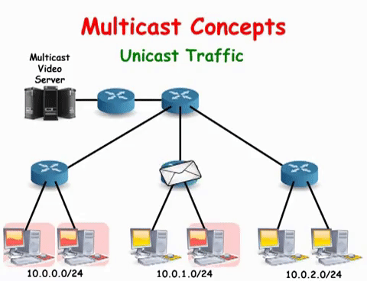
Ethernet at the Data Link Layer
Types of MAC Address
1. Unicast:
A specific NIC on the network
Only one sender and only one receiver
Notes:
Tek noktaya yayın MAC adresi, ağdaki belirli bir NIC veya yerleşik NIC bağlantı noktalarını temsil eder. Bir NIC'nin dahili MAC adresi, o NIC'nin tek noktaya yayın MAC adresidir.Unicast iletişim türünde yalnızca bir gönderici ve yalnızca bir alıcı vardır.
Unicast MAC address represents a specific NIC or onboard NIC ports in the network. The inbuilt MAC address of a NIC is the unicast MAC address of that NIC.
In Unicast type of communication, there is only one sender, and only one receiver.

Slide 32
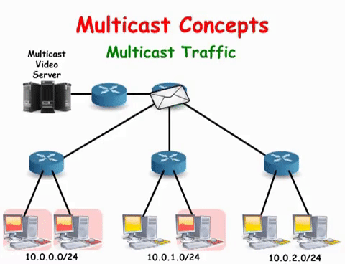
Ethernet at the Data Link Layer
Types of MAC Address
2. Multicast:
A group of receivers
OUI is 01:00:5E
Notes:
Çok noktaya yayın, ağdaki bir grup cihaz için çok noktaya yayın trafiğinin adreslendiği bir iletişim türüdür.
Multicast is a type of communication where multicast traffic addressed for a group of devices on the network

Slide 33
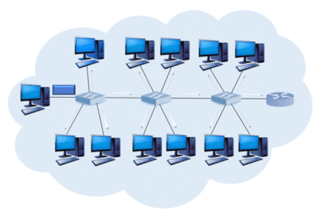
Ethernet at the Data Link Layer
Types of MAC Address
3. Broadcast:
All devices on the network are recipients
MAC Address is:
FF:FF:FF:FF:FF:FF
Notes:
Yayın MAC adresi, ağdaki tüm cihazları temsil eder. IEEE, FFFF.FFFF.FFFF adresini yayın MAC adresi olarak ayırmıştır. Ağdaki tüm cihazlara veri göndermek isteyen herhangi bir cihaz bu adresi hedef MAC adresi olarak kullanabilir.
Broadcast MAC address represents all devices in the network. The IEEE has reserved the address FFFF.FFFF.FFFF as the broadcast MAC address. Any device that wants to send the data to all devices of the network, can use this address as the destination MAC address.

Slide 34
Ethernet at the Data Link Layer
Device addresses (“MAC Address”)
Media access control
Data frames

Slide 35
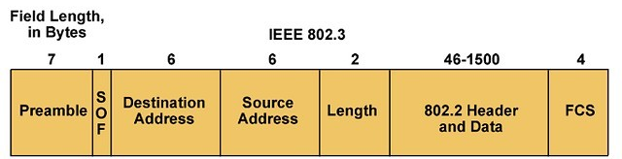
Ethernet at the Data Link Layer
Ethernet Frames
Encapsulated data defined by the Network Access layer is called an Ethernet frame
The Ethernet frame structure is defined in the IEEE 802.3 standard
Notes:
Bir Ethernet ağında cihazlar, paketleri kullanarak verileri paylaşır. Diğer şeylerin yanı sıra, birkaç veri kümesine bölünmüş olan Ethernet çerçevesini içerirler. Bu kayıtlar, adresler, kontrol bilgileri, yük verileri ve sağlama toplamları gibi önemli bilgileri sağlayan ikili koddan oluşur.Ethernet standardına bağlı olarak, Ethernet çerçeveleri farklı şekilde yapılandırılmıştır ve ağ protokolüne bağlı olarak daha fazla veya daha az veri alanı içerebilir.Ethernet çerçevesinin içeriğini bilmek çok önemli değildir. Ama bazılarınız merak ederse, sadece içeriğini koyacağım.BAŞLANGIÇ – Ethernet çerçevesi 7 Baytlık Önsöz ile başlar. Bu, çerçevenin başladığını gösteren ve gönderici ve alıcının bit senkronizasyonu kurmasına izin veren alternatif 0'lar ve 1'lerden oluşan bir modeldir. Başlangıçta, sinyal gecikmeleri nedeniyle birkaç bit kaybına izin vermek için PRE (Önsöz) tanıtıldı. Ancak günümüzün yüksek hızlı Ethernet'i, çerçeve bitlerini korumak için Önsöz'e ihtiyaç duymaz. PRE (Önsöz) alıcıya çerçevenin geldiğini belirtir ve gerçek çerçeve başlamadan önce alıcının veri akışına kilitlenmesine izin verir.Çerçeve sınırlayıcı başlangıcı (SFD veya SOF) – Bu, her zaman 10101011'e ayarlanan 1 Baytlık bir alandır. SFD, hedef adres olan çerçevenin yaklaşan bitlerinin başladığını gösterir. Bazen SFD, PRE'nin bir parçası olarak kabul edilir, bu nedenle Giriş, birçok yerde 8 Bayt olarak tanımlanır. SFD, istasyonu veya istasyonları bunun senkronizasyon için son şans olduğu konusunda uyarır.Hedef Adresi – Bu, verilerin hedeflendiği makinenin MAC adresini içeren 6 Baytlık bir alandır.Kaynak Adresi – Bu, kaynak makinenin MAC adresini içeren 6 Baytlık bir alandır. Kaynak Adres her zaman ayrı bir adres (Unicast) olduğundan, ilk baytın en az anlamlı biti her zaman 0'dır.Uzunluk – Uzunluk, tüm Ethernet çerçevesinin uzunluğunu gösteren 2 Baytlık bir alandır. Bu 16 bitlik alan, 0 ila 65534 arasında uzunluk değerini tutabilir, ancak Ethernet'in bazı sınırlamaları nedeniyle uzunluk 1500'den büyük olamaz.Veri – Bu, Yük olarak da bilinen gerçek verilerin eklendiği yerdir. Ethernet üzerinden İnternet Protokolü kullanılıyorsa, hem IP başlığı hem de veriler buraya eklenecektir. Mevcut maksimum veri 1500 Bayt kadar uzun olabilir. Veri uzunluğunun minimum uzunluktan, yani 46 bayttan az olması durumunda, mümkün olan minimum uzunluğu karşılamak için 0'lar eklenir.Çerçeve Kontrol Sırası (FCS veya Döngüsel Artıklık Kontrolü (CRC)) – CRC 4 Baytlık bir alandır. Bu alan, Hedef Adres, Kaynak Adres, Uzunluk ve Veri alanı üzerinden oluşturulan 32 bitlik bir veri karma kodunu içerir. Hedef tarafından hesaplanan sağlama toplamı, gönderilen sağlama toplamı değeriyle aynı değilse, alınan veriler bozulur.
In an Ethernet network, devices share data using packets. They contain, among other things, the Ethernet frame, which is divided into several data sets. These records consist of binary code that provides important information, such as addresses, control information, payload data, and checksums.
Depending on the Ethernet standard, Ethernet frames are structured differently and may contain more or fewer data fields, depending on the network protocol.
It’s not crucial to know the contents of the Ethernet frame. But in case some of you wonder, I’ll simply put the contents.
PREAMBLE – Ethernet frame starts with 7-Bytes Preamble. This is a pattern of alternative 0’s and 1’s which indicates starting of the frame and allow sender and receiver to establish bit synchronization. Initially, PRE (Preamble) was introduced to allow for the loss of a few bits due to signal delays. But today’s high-speed Ethernet don’t need Preamble to protect the frame bits. PRE (Preamble) indicates the receiver that frame is coming and allow the receiver to lock onto the data stream before the actual frame begins.
Start of frame delimiter (SFD or SOF) – This is a 1-Byte field which is always set to 10101011. SFD indicates that upcoming bits are starting of the frame, which is the destination address. Sometimes SFD is considered the part of PRE, this is the reason Preamble is described as 8 Bytes in many places. The SFD warns station or stations that this is the last chance for synchronization.
Destination Address – This is 6-Byte field which contains the MAC address of machine for which data is destined.
Source Address – This is a 6-Byte field which contains the MAC address of source machine. As Source Address is always an individual address (Unicast), the least significant bit of first byte is always 0.
Length – Length is a 2-Byte field, which indicates the length of entire Ethernet frame. This 16-bit field can hold the length value between 0 to 65534, but length cannot be larger than 1500 because of some own limitations of Ethernet.
Data – This is the place where actual data is inserted, also known as Payload. Both IP header and data will be inserted here if Internet Protocol is used over Ethernet. The maximum data present may be as long as 1500 Bytes. In case data length is less than minimum length i.e. 46 bytes, then padding 0’s is added to meet the minimum possible length.
Frame Check Sequence (FCS or Cyclic Redundancy Check (CRC)) – CRC is 4 Byte field. This field contains a 32-bits hash code of data, which is generated over the Destination Address, Source Address, Length, and Data field. If the checksum computed by destination is not the same as sent checksum value, data received is corrupted.

Slide 36

THANKS!
Any questions?

